Slide 1

挑战信息学奥林匹克
C++程序设计（4）
指针

Slide 2
指针概念
我们可以把内存的每个字节都想像成宾馆的一个房间，那么内存地址相当于房间号（以字节为单位）。

Slide 3
指针概念
我们可以把内存的每个字节都想像成宾馆的一个房间，那么内存地址相当于房间号（以字节为单位）。
变量都被存放在从某个内存地址开始的若干个字节中。变量名就相当于给地址起一个好记的名称。

Slide 4
指针概念
我们可以把内存的每个字节都想像成宾馆的一个房间，那么内存地址相当于房间号（以字节为单位）。
变量都被存放在从某个内存地址开始的若干个字节中。变量名就相当于给地址起一个好记的名称。
p
a
1520
1520

Slide 5
指针概念
我们可以把内存的每个字节都想像成宾馆的一个房间，那么内存地址相当于房间号（以字节为单位）。
变量都被存放在从某个内存地址开始的若干个字节中。变量名就相当于给地址起一个好记的名称。
指针，就是大小为4个字节（或8个字节）的变量，指针变量里存放的内容就是一个内存地址。
通过指针，能够对该指针指向的内存区域进行读写。
p
a
1520
1520

Slide 6
指针变量定义
类型名 * 指针变量名；
T * p
例：
int * p; //变量p是一个指针，p指向的内存空间是int类型 char * pc; //变量pc是一个指针,pc指向的内存空间是char类型float *pf; //变量pf是一个指针，pf指向的内存空间是float类型

Slide 7
指针变量的操作
ch
给指针变量赋值
int *p=NULL;
char ch='A';
p=&ch;
p
A

Slide 8
指针变量的操作
ch
给指针变量赋值
int *p=NULL;
char ch='A';
p=&ch;
p
A

Slide 9
指针变量的操作
ch
给指针变量赋值
int *p=NULL;
char ch='A';
p=&ch;
给指针变量指向的内存空间赋值
int a;
int *pc;
pc=&a;
*pc=56;
p
A

Slide 10
指针变量的操作
ch
给指针变量赋值
int *p=NULL;
char ch='A';
p=&ch;
给指针变量指向的内存空间赋值
int a;
int *pc;
pc=&a;
*pc=56;
p
A
a
pc

Slide 11
指针变量的操作
ch
给指针变量赋值
int *p=NULL;
char ch='A';
p=&ch;
给指针变量指向的内存空间赋值
int a;
int *pc;
pc=&a;
*pc=56;
p
A
a
pc

Slide 12
指针变量的操作
ch
给指针变量赋值
int *p=NULL;
char ch='A';
p=&ch;
给指针变量指向的内存空间赋值
int a;
int *pc;
pc=&a;
*pc=56;
p
A
a
pc
56

Slide 13
指针变量的操作
指针变量互相赋值
int a=300;
int *px=&a;
int *py;
py=px;
px
a
300

Slide 14
指针变量的操作
指针变量互相赋值
int a=300;
int *px=&a;
int *py;
py=px;
px
a
300
py

Slide 15
指针变量的操作
指针变量互相赋值
int a=300;
int *px=&a;
int *py;
py=px;
指针变量的++或--运算
int a=86;
int *p=&a;
p++;

Slide 16
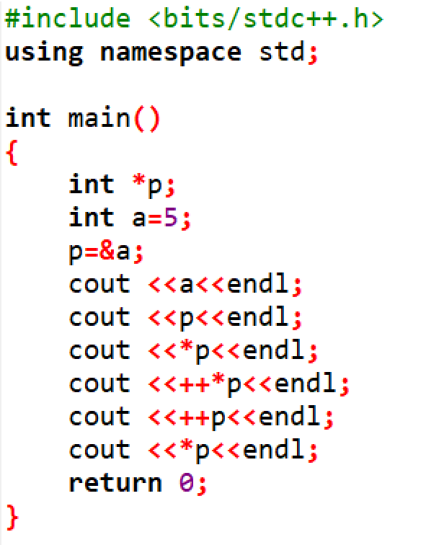
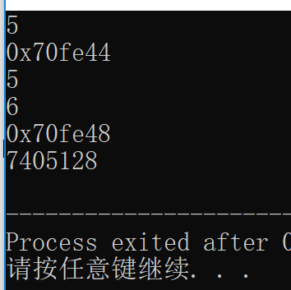

Slide 17
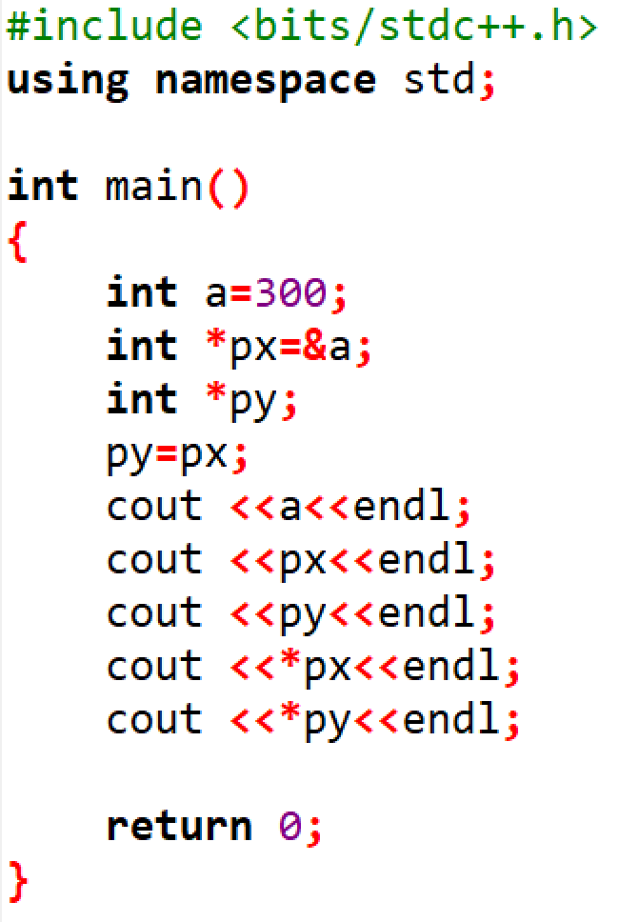
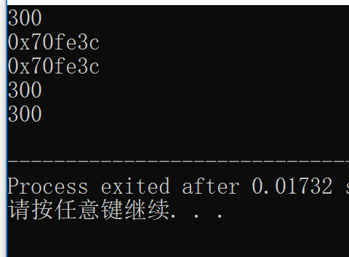

Slide 18
指针的作用
有了指针，就有了自由访问内存空间的手段
不需要通过变量，就能对内存直接进行操作。通过指针，程序能访问的内存区域就不仅限于变量所占据的数据区域
在C++中，用指针p指向a的地址,然后对p进行加减操作，p就能指向a 后面或前面的内存区域，通过p也就能访问这些内存区域

Slide 19
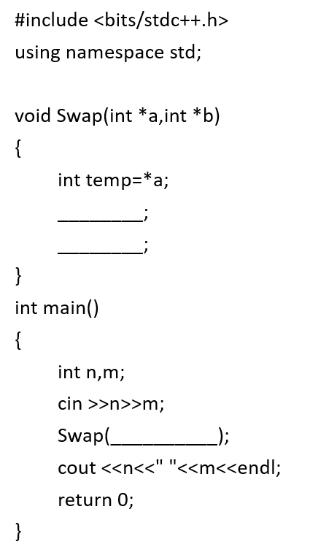
指针应用-交换变量值
输入2个整数，交换顺序后输出。
利用指针变量交换数值。

Slide 20
指针与数组
数组名就是一个指针常量，它指向数组的起始地址。
int a[100];
int *p;
p=a;
for (int i=0;i<n;i++) cin >>*(a+i);
for (int i=0;i<n;i++) cout <<*(p+i);

Slide 21
指针应用-数组循环
设计一个函数，将数组的数据颠倒后输出。
【样例输入】
6
87 99 78 65 98 67
【样例输出】
67 98 65 78 99 87

Slide 22
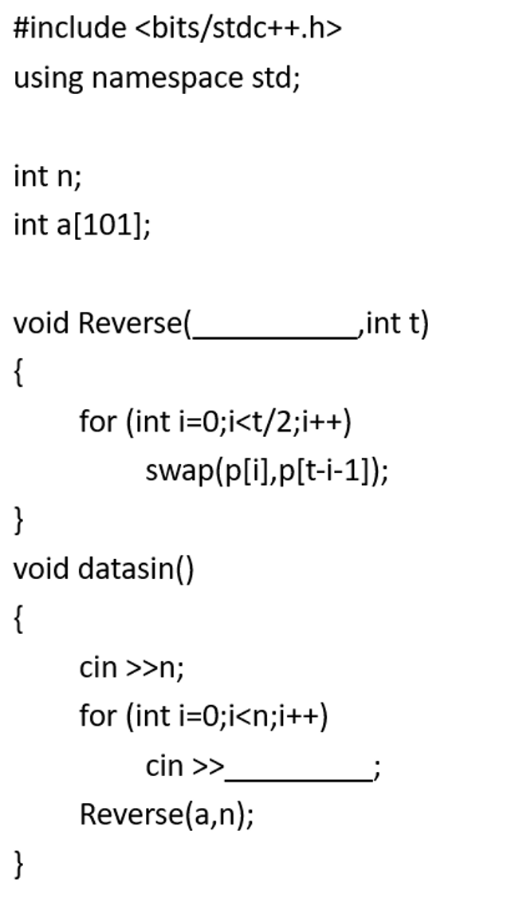
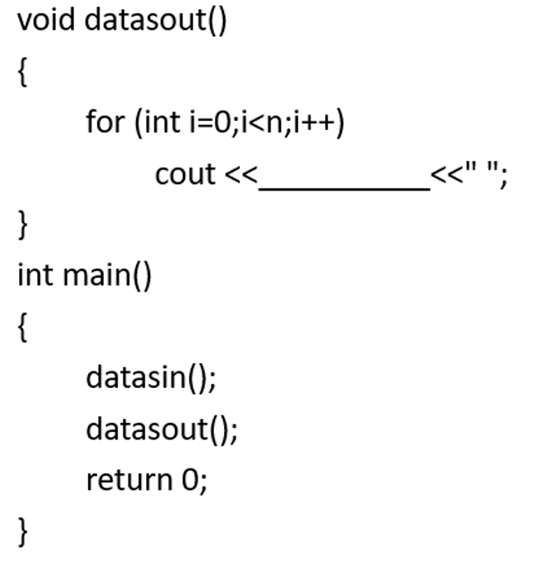

Slide 23
动态数组
指针申请空间
int *p=new(int);
指针申请数组空间
int n;
int *a;
cin >>n;
a=new int [n+1];

Slide 24
计算前缀和
【描述】
b是数组a的前缀和的数组定义：
b[i]=a[1]+a[2]+a[3]+……+a[i]，即b[i]是数组a的前i个元素的和。
【输入】
第一行，一个整数n，n的范围是[1…100]；接下来一行，有n个 整数。
【输出】
二行，都是n个整数，第一行是原始数据，第二行是前缀和。
【输入样例】
5
8 2 6 9 4
【输出样例】
8 2 6 9 4
8 10 16 25 29

Slide 25
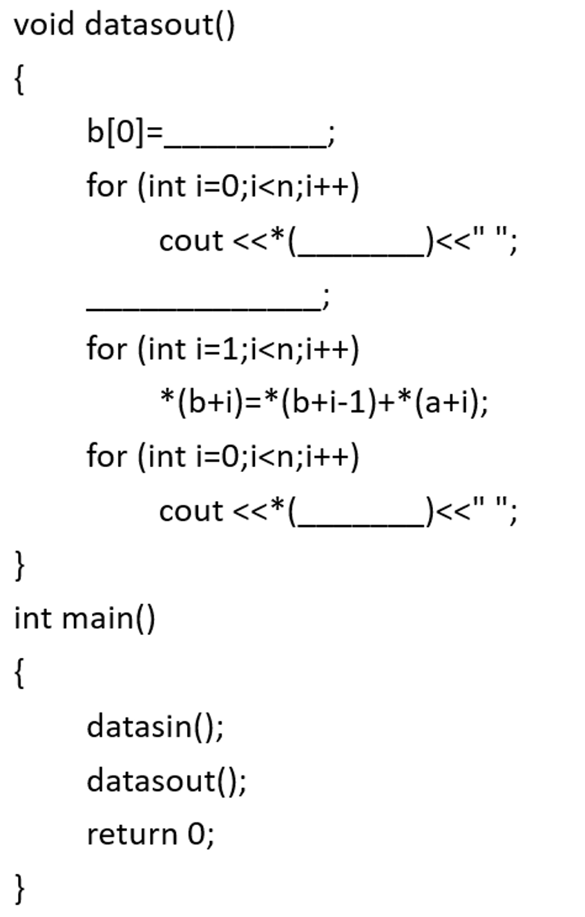
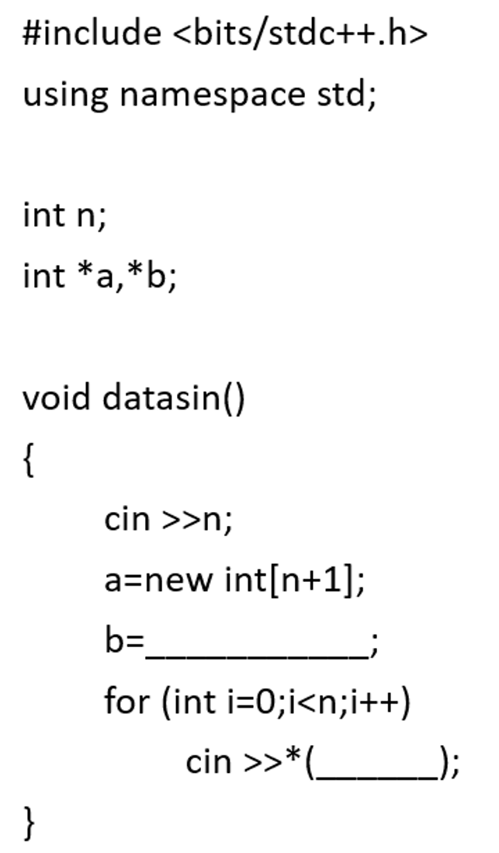

Slide 26
行列转换问题
【描述】
矩阵可以认为是N*M的二维数组，现在有一个巨大的稀疏矩阵。N，M范围是：1<=N,M<=100000，有K个位置有数据，K的范围是：1<=K<=100000。
矩阵的输入方式是从上到下（第1行到第N行）、从左到右（从第1列到第M列）扫描，记录有数据的坐标位置（x，y）和值（v）。这是按照行优先的方式保存数据的。现在要求按照列优先的方式输出数据，即从左到右、从上到下扫描，输出有数据的坐标和数值。
【输入格式】
第一行，3个整数N、M、K，其中1<=N,M,K<=100000，下面有K行，每行3个整数，x，y，v。数据在int范围内，保证是行优先的次序。
【输出格式】
1行，K个整数，是按照列优先次序输出的数。

Slide 27
行列转换问题
【样例输入】
4 5 9
1 2 12
1 4 23
2 2 56
2 5 78
3 2 100
3 4 56
4 1 73
4 3 34
4 5 55
【样例输出】
73 12 56 100 34 23 56 78 55
1 2 3 4 5
1
2
3
4
 | 12 |  | 23
 | 56 |  |  | 78
 | 100 |  | 56
73 |  | 34 |  | 55

Slide 28
